Slide 1

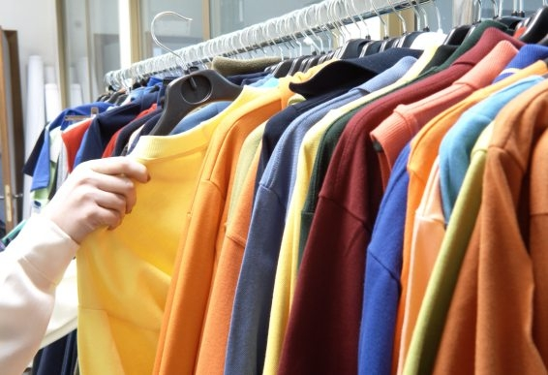
WEAR(E) THE WORLD
Azienda di abbigliamento con sede a Roma, Italia

Slide 2
PRESENTAZIONE DELL’AZIENDA
Ci occupiamo della vendita di capi di abbigliamento di ogni genere in tutto il mondo
I capi che vendiamo sono prodotti direttamente da noi e distribuiti nelle nostre sedi all’estero
Operiamo principalmente in Europa, ma abbiamo sedi anche nel resto del mondo
La nostra gamma di prodotti può soddisfare ogni gusto e necessità
I nostri punti vendita sono aperti 7 giorni su 7 per garantire il massimo servizio ai nostri clienti

Slide 3
PIANO DEI RISCHI
RISCHIO | PREVENZIONE | ASSICURAZIONE
Fallimento | Indagini di mercato
Incendio | Utilizzo di materiali ignifughi | Assicurazione incendio
Crisi | Selezione fornitori sulla base dei costi
Furto dei capi | Migliore custodia dei prodotti | Assicurazione sul furto
Calamità naturali | Struttura anti-sismica | Assicurazione per le calamità naturali

Slide 4
RISCHIO | PREVENZIONE | ASSICURAZIONE
Mancanza di personale | Offrire contratti di lavoro ai giovani
Concorrenza(sleale e non) | Controllare i nostri dipendenti e gli esterni

